Slide 1


Název prezentace
Název projektu | Rozvoj vzdělávání na Slezské univerzitě v Opavě
Registrační číslo projektu | CZ.02.2.69/0.0./0.0/16_015/0002400
Prezentace předmětu:
KVANTITATIVNÍ METODY V EKONOMICKÉ PRAXI
Vyučující:
Mgr. Radmila Krkošková, Ph.D.

Slide 2

KVANTITATIVNÍ METODy V
EKONOMICKÉ PRAXI
4. přednáška
.
Mgr. Radmila Krkošková, Ph.D.

Slide 3
Kvantitativní metody v ekonomické praxi
Témata přednášky:
definice funkce,
vlastnosti funkcí,
grafy elementárních funkcí,
definiční obor funkce.
.
Struktura přednášky

Slide 4
Funkce jedné reálné proměnné
definice funkce
explicitní a implicitní zápis
definiční obor funkce, obor hodnot funkce
graf funkce

Slide 5
Základní vlastnosti funkce:
monotónnost funkce
složená funkce
funkce sudá, lichá
funkce prostá

Slide 6
Základní vlastnosti funkce:
inverzní funkce
konkávní a konvexní funkce
omezenost funkce
suprémum a infimum funkce

Slide 7
Algebraické funkce
Konstantní funkce
Lineární funkce
Kvadratická funkce
Mocninné (potenční) funkce
Druhá a třetí odmocnina

Slide 8
Konstantní funkce
Je to funkce ve tvaru:
y = c.
Grafem je přímka rovnoběžná s osou x.

Slide 9
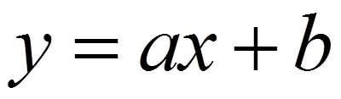
Lineární funkce
Je funkce ve tvaru:
Grafem této funkce je přímka. Jednotlivé koeficienty mají tento význam:
a - směrnice přímky, která je grafem lineární funkce,
b - úsek (vyťatý přímkou) na ose y.

Slide 10
Graf lineární funkce
y
a
1
b
1
2
x

Slide 11
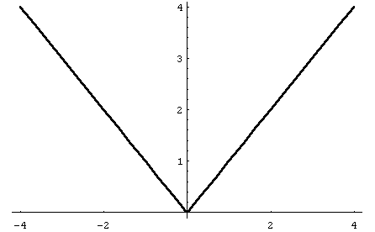
Graf funkce

Slide 12
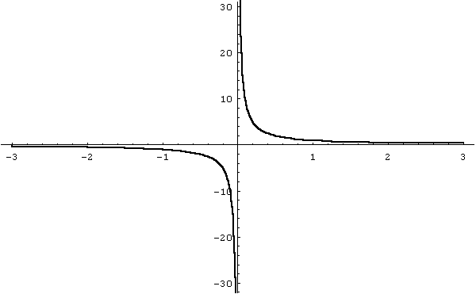
Graf funkce
neexistuje

Slide 13
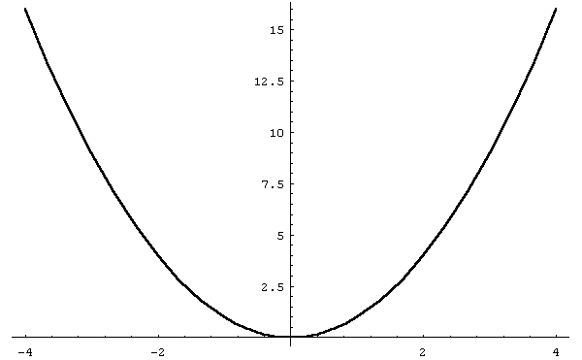
Graf funkce

Slide 14
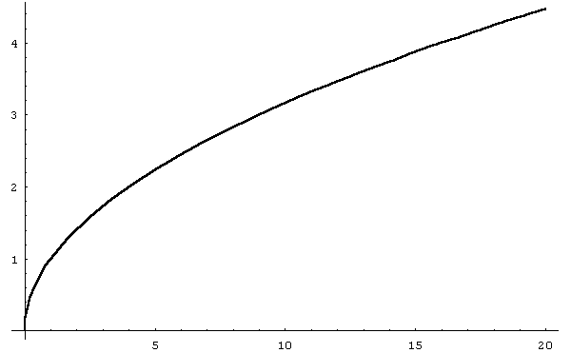
Graf funkce

Slide 15
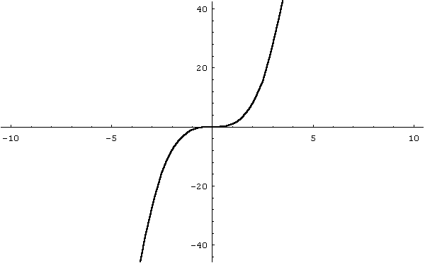
Graf funkce

Slide 16
Graf funkce
5
- 40
x

Slide 17
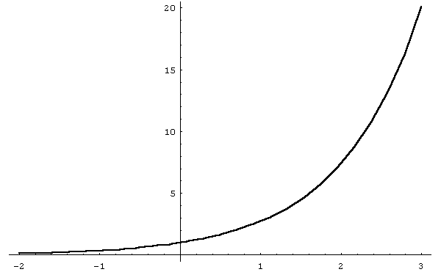
Graf funkce

Slide 18
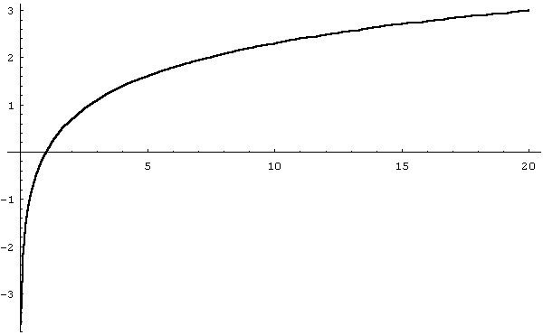
Graf funkce

Slide 19
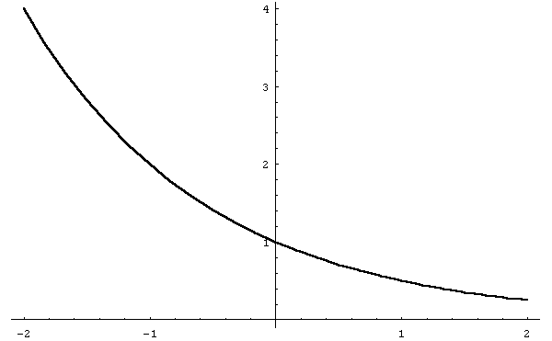
Graf funkce

Slide 20
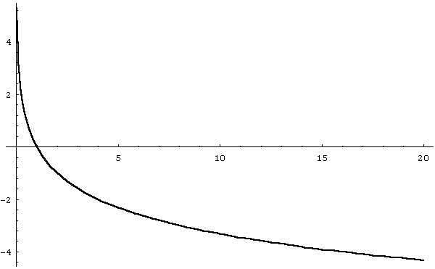
Graf funkce

Slide 21
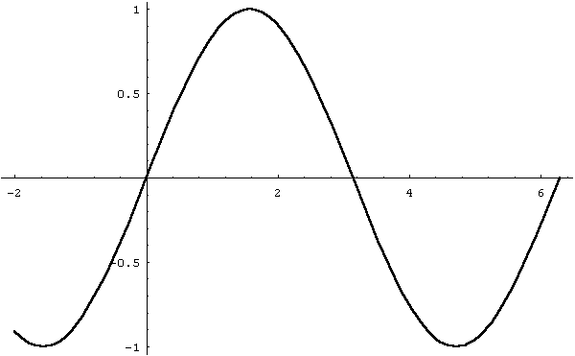
Graf funkce

Slide 22
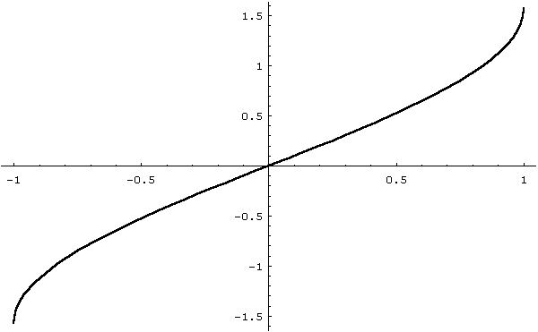
Graf funkce

Slide 23
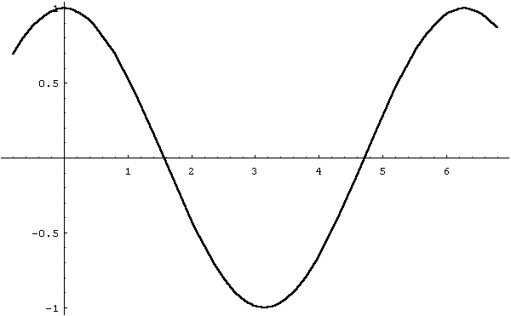
Graf funkce

Slide 24
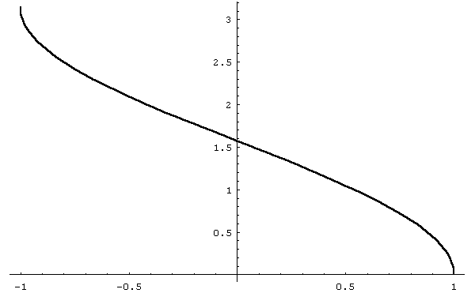
Graf funkce

Slide 25
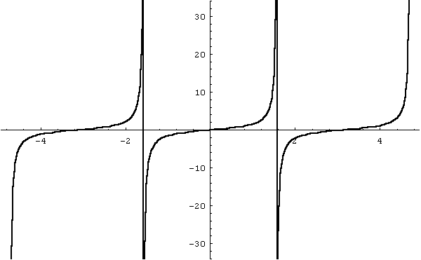
Graf funkce

Slide 26
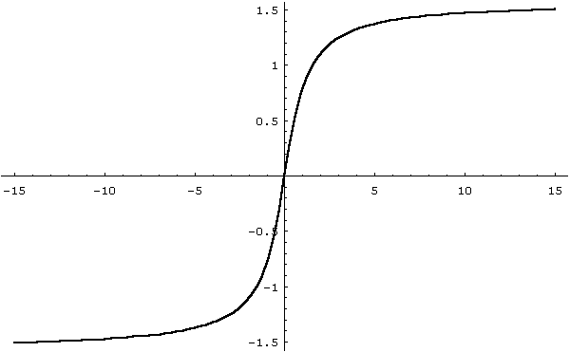
Graf funkce

Slide 27
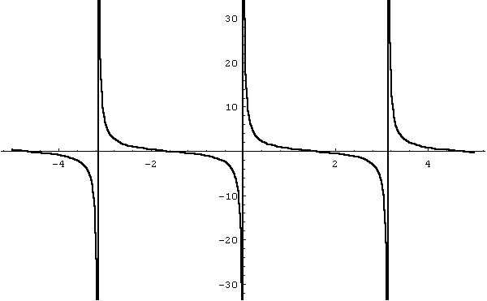
Graf funkce

Slide 28
Graf funkce
π
π/2
0

Slide 29

Definiční obor funkce – řešený příklad
Určete definiční obor funkce $f\left(x\right)=ln\left(9−x^{2}\right)+4\sqrt{x−1}$
Řešení.
$9−x^{2}>0$ $x−1≥0$
$\left(3−x\right)\left(3+x\right)>0$ $x≥1$
$$x∈\left(−3; 3\right)$$
Výsledek: $x∈ <1; 3)$

Slide 30

Definiční obor funkce – řešený příklad
Určete definiční obor funkce $f\left(x\right)=\arcsin\left(x−2\right)+\frac{\sqrt[3]{x+4}}{x−2}$
Řešení.
$\left|x−2\right|≤1$ $x−2≠0$
$−1≤x−2≤1$ $x≠2$
$1≤x≤3$
$x∈〈1; 3〉$
Výsledek: $x∈ <1;2) ∪ (2;3>$

Slide 31

Definiční obor funkce – řešený příklad
Určete definiční obor funkce
$$f\left(x\right)=\frac{5+x}{\sqrt{x^{2}−x−12}}+log\left(x−1\right)$$
Řešení.
$x^{2}−x−12>0$ $x−1>0$
$\left(x−4\right)\left(x+3\right)>0$ $x>1$
$x∈\left(−∞; −3\right)∪\left(4; ∞\right)$
Výsledek: $x∈ \left(4; ∞\right)$

Slide 32
Definiční obor funkce – domácí úkol
Určete D( f ) funkce

Slide 33
Závěr přednášky
Děkuji Vám za pozornost !!!

